Slide 1

Raciocinio Baseado em Casos
Empréstimo Bancário
Inteligência Artificial | 2024.2
Prof. Rudimar Dazzi
Acâdemicos:
Alexandre Machado Azevedo,
Daniel Battisti, Matheus Passold Carelli
Notes:
Divisão dos slides:
1 - 4 > Allan
5 - 6 > Vinicius
7 > Carelli
8… > Alexandre

Slide 2
Sumário
Contexto
Definição
Metodologia
Atributos, pesos e métricas
Objetivo
Resultados
Código
Referencias
Notes:
pessoa 1

Slide 3

Contexto
O problema
Fazer um programa em que dada uma base de dados e uma entrada, informe a similaridade em relação aos dados, e qual a provável saída da variável alvo.
Solução
Utilização da técnica de raciocinio lógico baseado em casos para obter se o cliente conseguirá o empréstimo ou não, desenvolvido na linguagem python e javascript.
Notes:
pessoa 1
Autor:
Cientista da computação Francês.

Slide 4

Raciocínio Baseado em Casos
O Raciocínio Baseado em Casos (RBC) é uma técnica de Inteligência Artificial que resolve novos problemas utilizando experiências anteriores. Ao invés de criar soluções do zero, o RBC busca em uma base de dados casos similares já resolvidos e adapta essas soluções para o problema atual. Esse processo envolve a recuperação de casos relevantes, a adaptação das soluções, a aplicação no novo contexto, e o armazenamento do novo caso para futuros usos.
RBC é especialmente útil em domínios onde o conhecimento completo das regras não está disponível ou onde as soluções dependem fortemente de situações anteriores. Aplicações típicas incluem diagnósticos médicos, tomadas de decisão, e sistemas de recomendação.
Notes:
pessoa 1
Motivações para o Desenvolvimento do B-Method
Necessidade de Software Confiável e Seguro:
Durante os anos 1980, a complexidade e a criticidade dos sistemas de software estavam aumentando, especialmente em áreas como transporte, aeroespacial e controle industrial.
Havia uma crescente necessidade de métodos que garantissem a confiabilidade e a segurança do software, reduzindo a probabilidade de falhas catastróficas.
Formalização de Especificações:
Métodos formais como o B-Method foram desenvolvidos para permitir a especificação precisa e não ambígua de requisitos de software.
Isso ajudava a evitar mal-entendidos e erros de interpretação que poderiam surgir com especificações informais.
Refinamento de Especificações para Implementação:
O B-Method foi projetado para suportar o refinamento contínuo de especificações abstratas até sua implementação concreta.
Esse processo de refinamento ajudava a garantir que o software final estivesse de acordo com as especificações iniciais.
Prova Matemática de Correção:
A utilização de métodos formais como o B-Method permitia a prova matemática de propriedades importantes do software, como a correção e a consistência.
Isso era particularmente importante para sistemas críticos onde erros poderiam ter consequências graves.
Ferramentas de Suporte:
O B-Method foi desenvolvido junto com um conjunto de ferramentas que ajudavam na especificação, design, prova e geração de código.
Essas ferramentas facilitavam a aplicação prática do método, tornando-o mais acessível e eficiente para engenheiros de software.

Slide 5
Definição
Definição do contexto
O tema relacionado à concessão de empréstimos é altamente relevante no contexto atual, onde instituições financeiras buscam maneiras eficientes e seguras de tomar decisões sobre crédito
Definição do contexto
Com o crescimento do mercado de crédito e o aumento da demanda por empréstimos, a necessidade de sistemas que possam avaliar rapidamente a viabilidade de aprovação, com base em dados históricos, tornou-se crucial. Utilizar um modelo de Raciocínio Baseado em Casos (RBC) para comparar solicitações de empréstimos com casos anteriores é uma solução prática que pode melhorar significativamente a precisão das decisões e reduzir o risco de inadimplência. Além disso, a automação desse processo oferece uma maneira mais ágil de lidar com grandes volumes de solicitações, garantindo um atendimento mais rápido e personalizado.
Notes:
Pessoa 2
Máquina Abstrata (Abstract Machine)
Objetivo: Define o objetivo geral do sistema, especificando estados e operações em termos abstratos.
Componentes: citados ali no slide
Refinamento
Objetivo: Gradualmente transformar a especificação abstrata em uma implementação concreta.
Etapas: Citadas ali no slide

Slide 6
Definição
Definição do problema
O problema em questão envolve a análise de um dataset relacionado à concessão de empréstimos, contendo diversas informações sobre os solicitantes e o status de aprovação ou rejeição do pedido.
Definição do objetivo
O objetivo é utilizar esse conjunto de dados para implementar um protótipo de Raciocínio Baseado em Casos (RBC), no qual novos pedidos de empréstimo são comparados com casos anteriores para determinar a probabilidade de aprovação ou rejeição.
Notes:
Pessoa 4

Slide 7
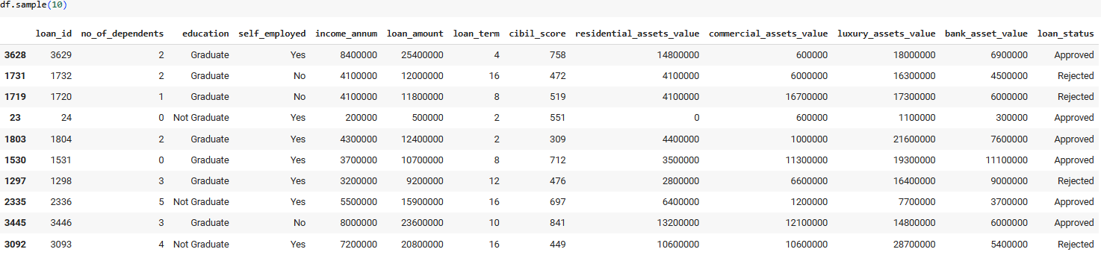
Amostragem dos dados
Notes:
Pessoa 2:
1. Especificação de Requisitos de Software
Documento inicial que detalha os requisitos do software.
2. Modelo Abstrato
Design Preliminar:
Primeira fase de design onde se cria um modelo abstrato.
Prova de Consistência:
Verificação matemática para garantir que o modelo abstrato está livre de inconsistências.
3. Modelo Concreto
Design Detalhado:
Refinamento do modelo abstrato.
Prova de Refinamento:
Verificação matemática para garantir que o modelo concreto é consistente com o modelo abstrato.
Prova de Consistência:
Verificação para garantir que o modelo concreto é internamente consistente.
4. ADA, C, C++ Code
Tradução:
Conversão do modelo concreto para código.
5. Teste Funcional
Teste do código gerado para assegurar que ele atende aos requisitos especificados.

Slide 8
Métodos para pesos
Correlação
A correlação mede a força e a direção da relação entre dois atributos, sendo útil para definir pesos. Através dela, é possível identificar quais atributos têm maior influência sobre o resultado final, atribuindo pesos maiores àqueles que têm uma relação mais forte com a variável-alvo, como o status de aprovação de empréstimos
Regressão logística
A regressão logística, estima as probabilidades de um determinado resultado ocorrer com base nos atributos, ajustando pesos de acordo com a contribuição de cada variável no modelo
Profissional da área
Um especialista, como um analista de crédito ou um economista, pode identificar nuances nos dados que um algoritmo sozinho pode não captar, como a importância de certos atributos em diferentes cenários de concessão de empréstimos. Além disso, sua expertise permite ajustar os pesos com base em fatores externos, como tendências econômicas ou mudanças nas políticas de crédito.
Notes:
Pessoa 2:
1. Especificação de Requisitos de Software
Documento inicial que detalha os requisitos do software.
2. Modelo Abstrato
Design Preliminar:
Primeira fase de design onde se cria um modelo abstrato.
Prova de Consistência:
Verificação matemática para garantir que o modelo abstrato está livre de inconsistências.
3. Modelo Concreto
Design Detalhado:
Refinamento do modelo abstrato.
Prova de Refinamento:
Verificação matemática para garantir que o modelo concreto é consistente com o modelo abstrato.
Prova de Consistência:
Verificação para garantir que o modelo concreto é internamente consistente.
4. ADA, C, C++ Code
Tradução:
Conversão do modelo concreto para código.
5. Teste Funcional
Teste do código gerado para assegurar que ele atende aos requisitos especificados.

Slide 9
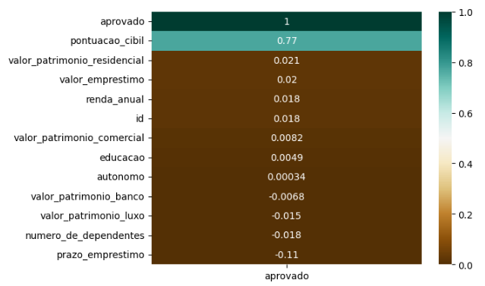

Pesos
Notes:
Pessoa 3
B-Toolkit
Componentes:
B-Tool: Um interpretador matemático baseado na teoria dos conjuntos, que permite a análise e verificação de especificações escritas em B.
Gerenciamento de GUI: Utiliza uma interface personalizada baseada em X Window Motif para gerenciamento de interface gráfica.
Funcionalidades:
Especificação: Permite a escrita e edição de especificações em B.
Prova: Facilita a prova de propriedades matemáticas e invariantes das especificações.
Refinamento: Suporta o processo de refinamento, ajudando a transformar especificações abstratas em implementações concretas.
Geração de Código: Oferece funcionalidades para converter especificações em código de programação.
Compatibilidade:
Funciona principalmente em sistemas operacionais Linux, Mac OS X e Solaris.
Disponibilidade:
O código-fonte do B-Toolkit está disponível publicamente.
-------------
Atelier B
Funcionalidades:
Especificação: Permite criar especificações formais em B.
Prova e Verificação: Suporta provas formais e verificação de consistência entre diferentes níveis de refinamento.
Refinamento: Acompanha o processo de refinamento das especificações.
Geração de Código: Facilita a conversão de especificações em código executável.
Aplicações:
Utilizada para desenvolver sistemas de automação de segurança para metrôs (Alstom e Siemens).
Usada para certificação de Critérios Comuns e desenvolvimento de modelos de sistemas por empresas como ATMEL e STMicroelectronics.
-------------
Rodin Platform
Base:
Baseada no IDE Eclipse, proporcionando uma plataforma extensível e integrável.
Funcionalidades:
Especificação e Modelagem: Permite a criação e edição de especificações em Event-B.
Prova e Verificação: Suporta provas matemáticas e verificação de consistência entre diferentes níveis de abstração.
Refinamento: Facilita o refinamento de modelos de sistemas em diferentes níveis de detalhamento.
Extensibilidade:
A plataforma é open source e permite a adição de plugins para estender suas funcionalidades.

Slide 10
Dicionario de dados
Variáveis de entrada
ID – Identificação do requerente – numérica
Numero de dependentes - Quantidade de dependentes do requerente – numérica
Educação – Educação do requerente - categórica
Autonomo - Situação profissional do requerente - categórica
Renda anual - Renda Anual do Requerente - numérica
Valor do empréstimo - Valor do empréstimo - numérica
Prazo do empréstimo - Prazo do empréstimo em anos - numérica
Pontuação cibil – Pontuação de crédito - numérica
Valor do patrimonio residencial – Valor imóveis residenciais do requerente - numérica
Valor do patrimonio comercial – Valor dos imóveis comerciais do requerente - numérica
Valor de patrimonio de luxo – Bens de alto valor do requerente - numérica
Valor do patrimonio de banco – Montante de ativos mantidos em contas do requerente - numérica
Variáveis de saída
Aprovado – Define se o empréstimo foi concedido ou não – categórica
Notes:
Pessoa 3
B-Toolkit
Componentes:
B-Tool: Um interpretador matemático baseado na teoria dos conjuntos, que permite a análise e verificação de especificações escritas em B.
Gerenciamento de GUI: Utiliza uma interface personalizada baseada em X Window Motif para gerenciamento de interface gráfica.
Funcionalidades:
Especificação: Permite a escrita e edição de especificações em B.
Prova: Facilita a prova de propriedades matemáticas e invariantes das especificações.
Refinamento: Suporta o processo de refinamento, ajudando a transformar especificações abstratas em implementações concretas.
Geração de Código: Oferece funcionalidades para converter especificações em código de programação.
Compatibilidade:
Funciona principalmente em sistemas operacionais Linux, Mac OS X e Solaris.
Disponibilidade:
O código-fonte do B-Toolkit está disponível publicamente.
-------------
Atelier B
Funcionalidades:
Especificação: Permite criar especificações formais em B.
Prova e Verificação: Suporta provas formais e verificação de consistência entre diferentes níveis de refinamento.
Refinamento: Acompanha o processo de refinamento das especificações.
Geração de Código: Facilita a conversão de especificações em código executável.
Aplicações:
Utilizada para desenvolver sistemas de automação de segurança para metrôs (Alstom e Siemens).
Usada para certificação de Critérios Comuns e desenvolvimento de modelos de sistemas por empresas como ATMEL e STMicroelectronics.
-------------
Rodin Platform
Base:
Baseada no IDE Eclipse, proporcionando uma plataforma extensível e integrável.
Funcionalidades:
Especificação e Modelagem: Permite a criação e edição de especificações em Event-B.
Prova e Verificação: Suporta provas matemáticas e verificação de consistência entre diferentes níveis de abstração.
Refinamento: Facilita o refinamento de modelos de sistemas em diferentes níveis de detalhamento.
Extensibilidade:
A plataforma é open source e permite a adição de plugins para estender suas funcionalidades.

Slide 11
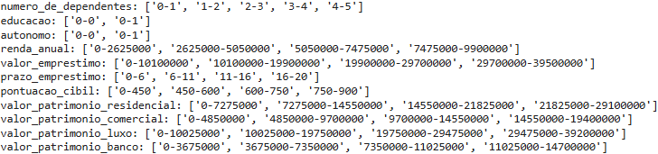
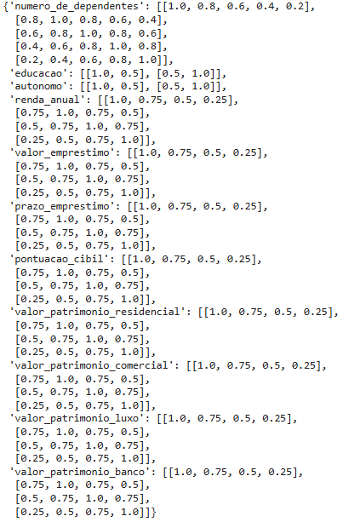

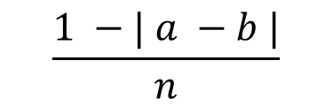
Distribuição dos dados
$$\frac{1 −| a −b |}{n}$$
Notes:
Pessoa 4

Slide 12
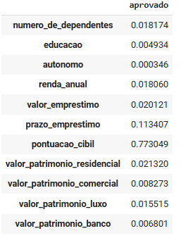
Resumo dos pesos
Notes:
Pessoa 4

Slide 13
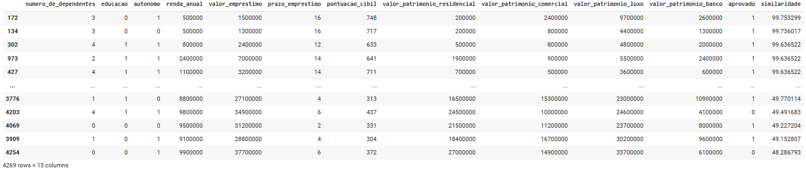
Resultados
A depender do caso de entrada o resultado final pode ser variado devido as características especificas de cada dado, entretanto após a analise o programa informará se o empréstimo será concedido ao requerente ou não, tomando como base os dados já obtidos em seu Dataset anteriormente e efetuando a análise do raciocínio baseado em casos.
Notes:
Pessoa 4

Slide 14
Referências
COSTA, R. et al. Risk management in credit systems. Journal of Financial Analysis, v. 5, n. 2, p. 34-49, 2020.
SILVA, A. Key determinants in credit approval. AI in Finance, v. 8, n. 1, p. 22-31, 2021.
FERREIRA, J. The impact of credit scores on loan approval. Economic Perspectives, v. 12, n. 4, p. 56-67, 2019.
MARTINS, L. Logistic regression in credit risk models. Data Science Review, v. 7, n. 3, p. 89-101, 2020.
RAMOS, P. Euclidean distance in multi-attribute models. Expert Systems Journal, v. 14, n. 5, p. 112-124, 2018.
PEREIRA, C. Advanced similarity metrics in case-based reasoning. Journal of AI, v. 9, n. 2, p. 45-60, 2021.
GOMES, F. Best practices in case-based reasoning for financial applications. AI Conference, p. 142-156, 2019.
ALMEIDA, M. Optimizing weights in RBC for financial risk. Financial Systems Review, v. 4, n. 1, p. 74-86, 2020.
OLIVEIRA, T. Case-based reasoning in loan approvals: A comprehensive study. Journal of AI and Finance, v. 6, n. 3, p. 105-123, 2021.
Notes:
Pessoa 4

Slide 15
Obrigado
Notes:
Pessoa 4

